Slide 1
Gibanja Zemlje,
Sunčev sustav

Slide 2
Riješi zadatke koji se nalaze na poveznici: ☺
http://www.alfaportal.hr/phocadownload/osnovna_skola/5_razred/geografija/kvizovi/geo_5_kviz_2/kviz7.htm

Slide 3
Toplinski pojasevi: ☺
http://www.alfaportal.hr/phocadownload/osnovna_skola/5_razred/geografija/kvizovi/geo_5_kviz_2/kviz8.htm

Slide 4
Spoji Mjesečeve mijene s njihovim nazivima
http://www.alfaportal.hr/phocadownload/osnovna_skola/5_razred/geografija/kvizovi/geo_5_kviz/kviz5.htm

Slide 5
Planet | promjer | revolucija | temperatura na površini planeta | prirodni sateliti
MERKUR | 4920 km | 88 dana | -170°C do 430°C | Nema
VENERA | 12 100 km | 225 dana | 480°C | Nema
ZEMLJA | 12 756 km | 365 dana i 6 sati | 15°C | 1 (Mjesec)
MARS | 6 800 km | 686 dana | -50°C | 2
JUPITER | 142 700 km | 778 dana | -130°c | 63
SATURN | 120 800 | 29 godina | -185°C | 60
URAN | 52 900 km | 84 godine | -215°C | 27
NEPTUN | 44 600 km | 165 godina | -200°C | 13
1. Koji planeti su manji od Zemlje prema promjeru?
Merkur, Venera i Mars
2. Koja dva planeta imaju najviše satelita?
Jupiter i Saturn
3. Koji planet je najtopliji?
Venera

Slide 6
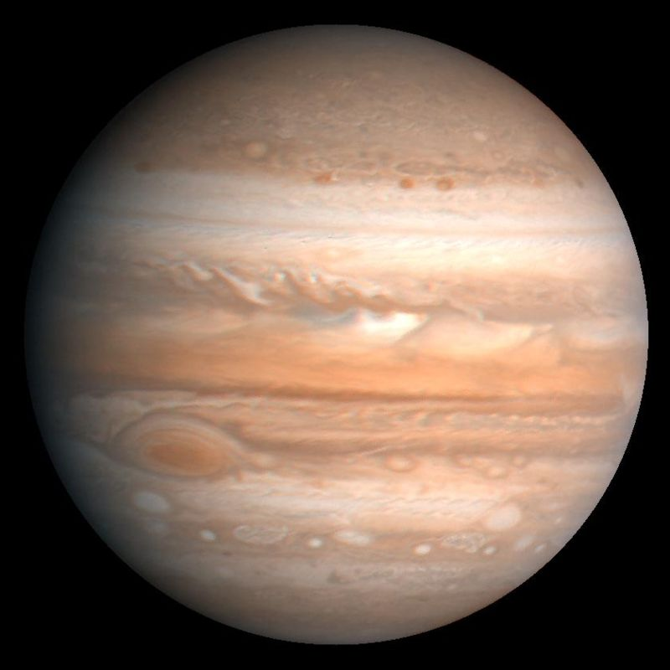
Kako se zove najveći planet u Sunčevom sustavu?
JUPITER

Slide 7
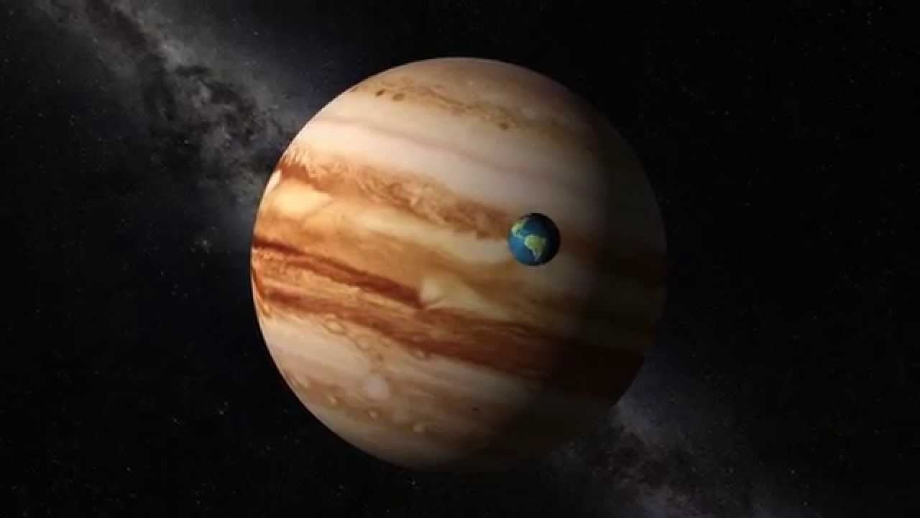
Jupiter je oko 11 puta veći od Zemlje.
Promjer Zemlje iznosi 12 756 km. Promjer Jupitera iznosi 142 700 km.

Slide 8
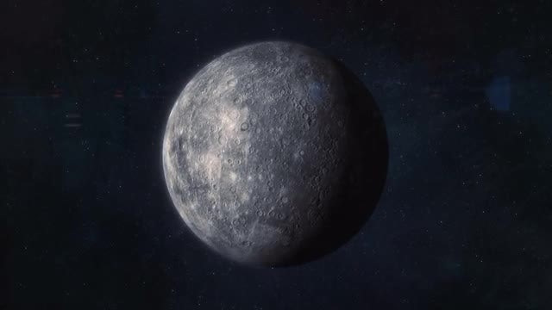
Koji planet ima najkraću revoluciju?
Merkur
Merkurova revolucija ili ophodnja oko Sunca traje 88 dana.

Slide 9
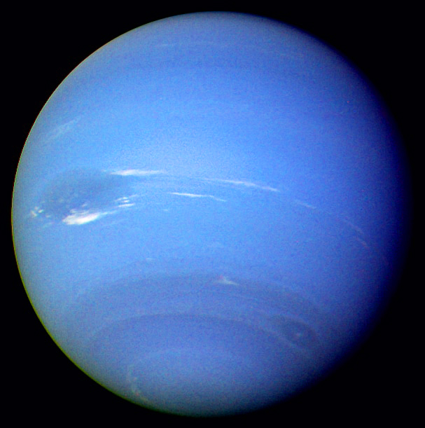
Koji planet u Sunčevom sustavu ima najdužu revoluciju?
Neptun
Za jednu ophodnju oko Sunca,
Neptunu je potrebno 165 godina.

